Slide 1
STREAM
NaoData
Prévenir l’attrition des clients
CHEZ STREAM
Christine Fouque
Louis Hiel
Rodrigue Bernard
Naodata
USID17 STATISTIQUES 2
MASTER MEDAS

Slide 2
STREAM
ObjectifS de l’audit
NaoData
Prédire la résiliation des clients chez Stream
Le directeur commercial d'un portefeuille de cartes de crédit à la consommation est confronté au problème de l'attrition des clients.
Démarche :
Analyse des données
Découvrir la raison de ce phénomène
Prédire les clients susceptibles de résilier
Proposer des actions proactives pour prévenir le départ du client
Méthodologie
Analyse exploratoire
Statistiques bivariées
Segmentation
Statistiques multivariées
Modélisation
Evaluation des modèles

Slide 3
STREAM
Sommaire
NaoData
Exploration des données (stat descriptives)
Recherche de groupes (clustering)
Evaluation des modèles par itération
JOUR 1
JOUR 2
JOUR 3
JOUR 4
JOUR 5
Recherche de Corrélations
Réalisation des Modèles (algorithmes prédictifs)

Slide 4
STREAM
01
Analyse exploratoire des données
Nettoyage des données Analyse des variables

Slide 5
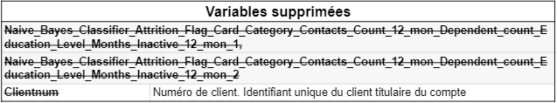
Les données
STREAM
Les 19 variables explicatives :
5 qualitatives
14 quantitatives
2 types d’informations
6 variables socio-démographiques
Genre, Âge, Statut marital...
13 variables services bancaires
Relation avec la banque
Ancienneté, Échanges
Produit
Carte, Crédit accordé
Les transactions
Nombre, Montants & variations sur l’année
Activités du compte
Utilisation de la carte, mois sans activité
Gestion financière
Montant impayé, à payer
23 colonnes
Pas de valeurs aberrantes ou nulles
Anonymisation des données
La variable d'intérêt : Attrition_Flag
Existing Customer (84% )
Attrited Customer (16%)
⇒ Prédiction par régression logistique
Notes:
6 variables socio-démographiques
Le genre du client, Niveau d'éducation ,Statut marita, categorie de revenulMarié, Divorcé, Célibataire, Age,Nombre de personnes à charge
13 variables services bancaires$
Relation avec la banque
Mois de détention (durée de la relation)
Produit
Type de carte (Blue, Silver, Gold, Platinum)
Limite de crédit sur la carte de crédit
Les transactions
Changement du montant des transactions (Trimestre 4 par rapport au T1)
Montant total des transactions (12 derniers mois)
Nombre total de transactions (12 derniers mois)
Variation du nombre de transactions (Trimestre 4 par rapport au Trimestre 1)
Ratio moyen d'utilisation de la carte
Activités du compte
Nbre de mois d'inactivité au cours des 12 derniers mois
Nombre de contacts au cours des 12 derniers mois
Solde total renouvelable de la carte de crédit
Gestion financière
Le Revolving balance est le montant impayé
Open to Buy" signifie le montant restant
Ligne de crédit ouverte
Nombre total de produits détenus par le client?

Slide 6
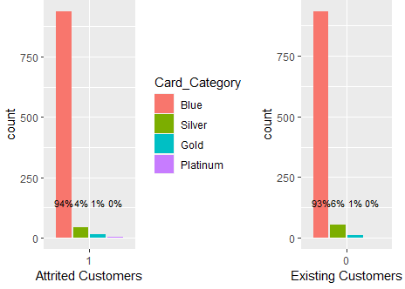
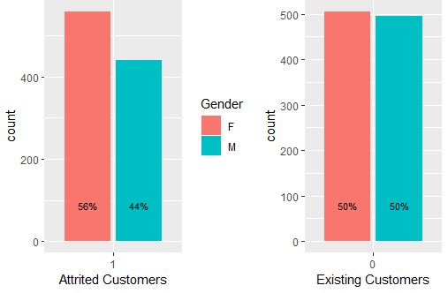
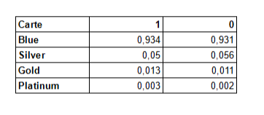

variables qualitatives
STREAM
Selon le type de clients, 2 populations , pour chaque variable :
analyse visuelle des profils
tableau de fréquence relatives de chaque modalités
Profils similaires
Profils différents
La variable influence peu le départ
La variable influence l’attrition
Catégorie de la carte
Genre
Niveau d'études Catégorie de revenus et le statut marital

Slide 7
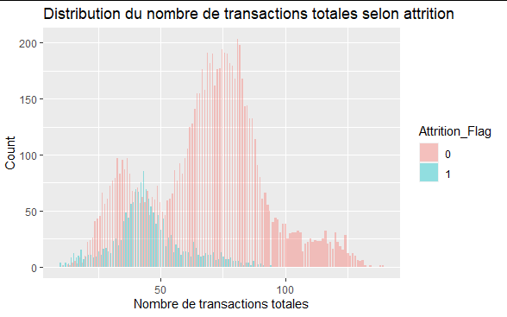
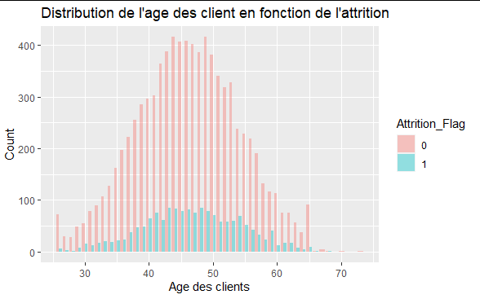
variables quaNTITATIVES
STREAM
La variable influence t-elle le départ des clients?
1- Sur les 2 populations (clients/anciens clients) :
- Analyse visuelle
- Statistiques classiques
2- Comparaison des deux populations de clients
Tests statistiques de comparaison (moyenne ou médiane)
Les Populations sont différentes
Les Populations sont semblables
La variable influence l’attrition
La variable n’influence pas l’attrition
Notes:
Les 9 variables quanti pour lesquels les populations sont significativement différent :
Avg_Utilization_Ratio
Total_Ct_Chng_Q4_Q1
Total_Trans_Ct
Total_Trans_Amt
Total_Amt_Chng_Q4_Q1
Total_Revolving_Bal
Months_Inactive_12_mon
Contacts_Count_12_mon
Total_Relationship_Count
==> Ce sont probablement les variables les plus explicatives sur le départ ou non des clients.
sur notebook kagle on trouve Total_Trans_Ct is the most important predictor, followed by Total_Revolving_Bal and Total_Trans_Amt.

Slide 8
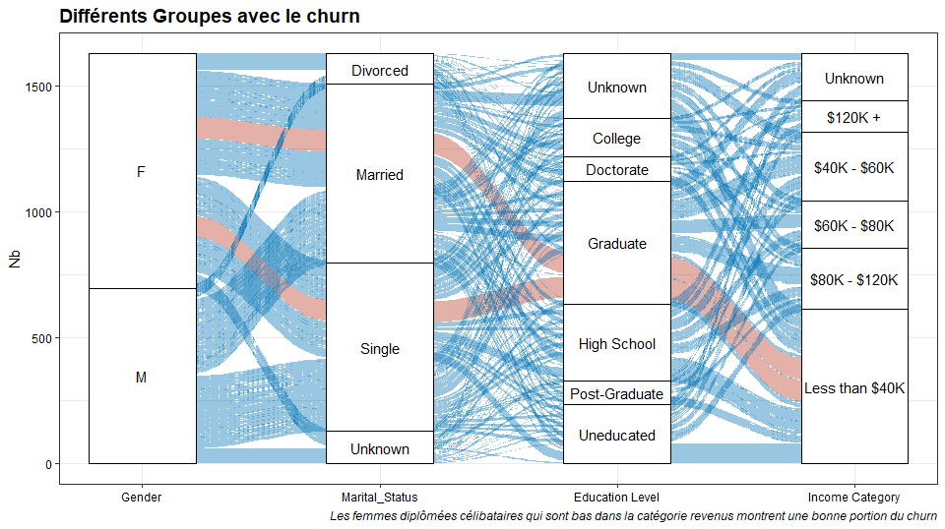
Analyses exploratoires des données
STREAM
4 Variables qualitatives influentes :
genre
niveau d'étude
le revenu
niveau d'éducation
9 Variables quantitatives influentes:
Activité du compte
utilisation de la carte
nombre de moins sans activité
Les transactions :
leur nombres et la variation
les montants et la variation
Nombre de produits
Montant impayé (Revolving balance)
Nombre d'échanges annuels avec la banque
Des pistes à explorer ...

Slide 9
STREAM
02
Recherche de corrélations
Corrélations
Segmentation

Slide 10
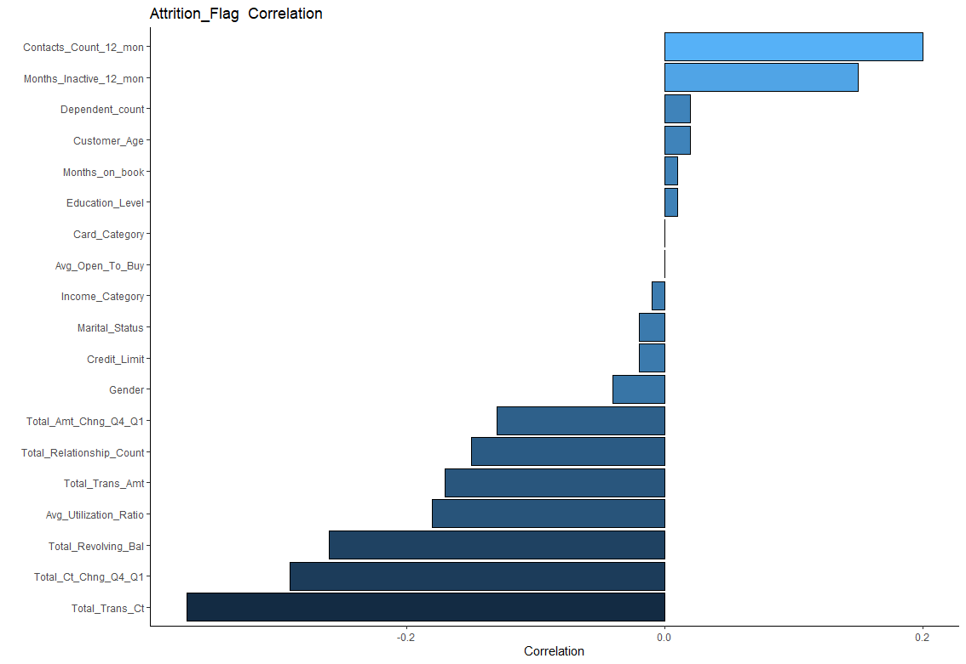
STREAM
corrélation avec la cible d'intérêt
attrition
correlation
Déjà envisager d’autres classifications ?
Identifier les variables explicatives les plus corrélées avec la variable d'intérêt, taux d’attrition
Corrélations positives :
Activité bancaire : crédit consommé
Nombre et montant total de transactions, usage de la carte
Genre qui influe un peu
Corrélations négatives
Echanges du client avec la banque
Inactivité du compte

Slide 11
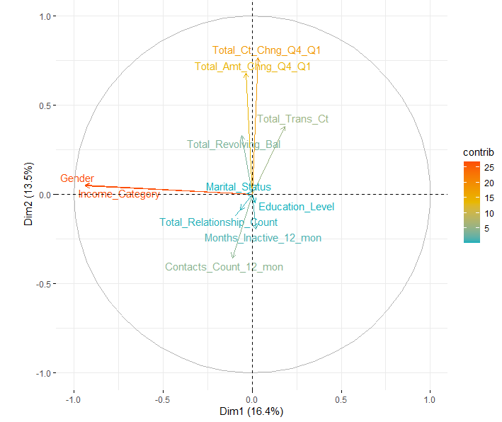
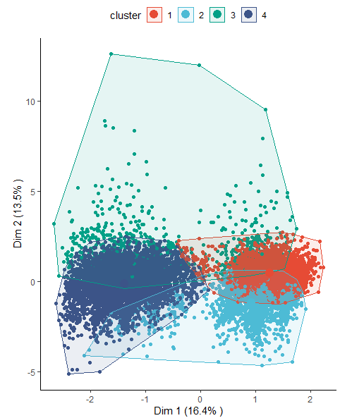
Segmentation
STREAM
K-MEANS
Identifier des groupes d’observations ayant des caractéristiques similaires
Genre et revenu bien représenté
activité bancaire par trimestre
une dizaine de facteurs influent sur le taux d’attrition
Cercle de corrélation
les 6 premières dimensions ne parviennent pas à expliquer plus de 70% de la variance ou masse totale d'inertie
Quels individus dans un même groupe se ressemblent ? Quels individus dans des groupes différents se démarquent ? Première itération en projetant les combinaisons des couples de dimensions sur un nuage de points, sur 4 clusters
dim | variance | cumul
Dim1 | 16.4 | 16.4
Dim2 | 13.5 | 29.9
Dim3 | 11.8 | 41.8
Dim4 | 9.3 | 51.1
Dim5 | 9.1 | 60.2
Dim6 | 8.9 | 69.1
⇒Les cumuls de variance ne nous permettent pas ici d'obtenir pour le moment une qualité globale explicative de l’analyse

Slide 12
STREAM
03
Evaluation des modèles

Slide 13
Modèle global
STREAM
Taux de vraisemblance = 996
Variables influentes :
Nombre total des transactions (12 derniers mois)
Montant total des transactions (12 derniers mois)
Variation du nombre total des transactions (Q4 par rapport à Q1)
Solde de crédit impayé
Contact de la banque sur les 12 derniers mois
Nombre total de produits détenus par le client
Inactivité du client au cours des 12 derniers mois
Le genre
critère | %
bien classé | 83%
sensibilité | 85%
spécificité | 81%
attrition | 0 | 1
0 | 244 | 44
1 | 56 | 256

Slide 14
Modèle catégorisé
STREAM
attrition | 0 | 1
0 | 265 | 31
1 | 35 | 269
Affinage de la classification des indicateurs
Taux de vraisemblance = 705
Variables influentes :
Montant total des transactions (12 derniers mois) inférieur à 3000 $
Ratio créé: Montant total des transactions / Nombre total des transactions
Nombre total des transactions (12 derniers mois) très faible
Solde de crédit impayé supérieur à 2200 $ ou inférieur à 500 $
Variation du nombre total des transactions (Q4 par rapport à Q1) très faible
Variation du montant total des transactions
(Q4 par rapport à Q1) très faible ou très fort
Nombre total de produits détenus par le client
Inactivité du client au cours des 12 derniers mois
Contact de la banque sur les 12 derniers mois
Les hommes
critère | %
bien classé | 89%
sensibilité | 90%
spécificité | 88%

Slide 15
Modèle simplifié
STREAM
Taux de vraisemblance = 743
Restructuration :
Le statut marital et le nombre de personnes à charge écartés
Restructuration de la catégorie du revenu du client

Slide 16
STREAM
EVALUATION des modèles
~90%
10 % de faux positif
~ 90% de Sensibilité, Spécificité,
Taux de bien classé
catégorisé
Simplifié
Global

Slide 17
STREAM
conclusion
NEXT STEP
Proposition de solution pour réduire l’attrition des clients chez STREAM :
Optimisation des flux d’appels afin de cibler les clients avec une inactivité significative
Affinage des campagnes de communication centrée sur une approche produit
Enquête consommateur sur les raisons des crédits impayés…
Prediction segmentée par produit (type de carte…)
Analyse du type de produit par rapport au profil de consommation
vers un outils de supervision en temps réel pour prioriser les appels aux clients ?

Slide 18
STREAM
notre équipe
Merci !
christine fouque
louis hiel
rodrigue bernard
NaoData
?
cheffe de projet
data manager
data analyst
Questions ?

